Slide 1
TẬP HUẤN ĐẢM BẢO AN TOÀN THỰC PHẨM BẾP ĂN TẬP THỂ TRƯỜNG HỌC
BAN CHỈ ĐẠO ATTP QUẬN LONG BIÊN
PHÒNG Y TẾ
Năm 2022

Slide 2
NỘI DUNG TẬP HUẤN
1. Đặc điểm tình hình BATT trường học Quận Long Biên
2. Nội dung nhiệm vụ công tác ATTP
3. Các điều kiện đảm bảo ATTP
4. Các vi phạm thường gặp

Slide 3
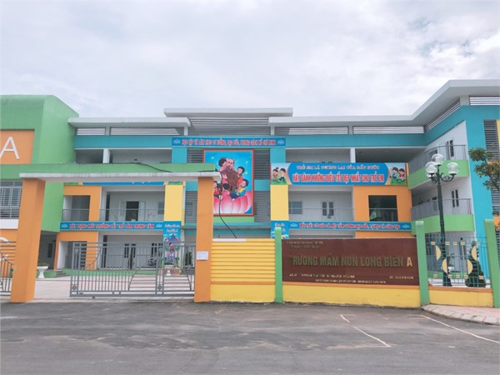
I. ĐẶC ĐIỂM TÌNH HÌNH TẠI QUẬN LONG BIÊN
Tổng số cơ sở giáo dục trên địa bàn quận:
227 cơ sở, gồm: 94 trường công lập (05 THPT, 23 THCS, 31 TH, 35 MN); 46 trường tư (03 THPT, 03 trường liên cấp, 40 MN); 87 nhóm lớp tư thục.
Số cơ sở giáo dục có tổ chức ăn bán trú:
212 cơ sở (03 trường liên cấp, 17 THCS, 30 trường TH, 75 MN và 87 nhóm lớp MN)
Số trường có căng tin ăn uống: 08 (03 THPT, 05 THCS)

Slide 4
Phần 1. NỘI DUNG NHIỆM VỤ CÔNG TÁC ATTP
Rà soát, bổ sung, hoàn thiện các điều kiện ATTP tại trường học
Thực hiện các biện pháp đảm bảo ATTP, phòng chống dịch trong tổ chức ăn bán trú (theo văn bản số 1386/UBND-YT ngày 26/7/2021 của UBND quận về đảm bảo ATTP, phòng chống dịch bệnh trong tổ chức ăn bán trú tại các trường học trên địa bàn quận năm học 2021-2022; Hướng dẫn số 489/HDLN-SGDĐT-SYT ngày 28/02/2022 của liên sở Giáo dục – Đào tạo & Y tế).
Tăng cường tuyên truyền tới học sinh, phụ huynh học sinh về đảm bảo ATTP, phòng chống dịch

Slide 5
NỘI DUNG CỤ THỂ (1)
Phần 2. NỘI DUNG NHIỆM VỤ CÔNG TÁC ATTP
Ký hợp đồng cung cấp thực phẩm, dịch vụ chế biến suất ăn sẵn với cơ sở cung cấp thực phẩm đã được thẩm định đủ điều kiện ATTP.
Tập huấn lại về đảm bảo ATTP, phòng chống dịch COVID-19 trong tổ chức ăn bán trú cho cán bộ, giáo viên, nhân viên (đặc biệt với các cơ sở giaó dục MN có sự thay đổi về nhân lực sau dịch COVID-19)
Rà soát, bổ sung cơ sở vật chất, trang thiết bị theo đúng quy định về điều kiện ATTP trong tổ chức ăn bán trú, căng tin ăn uống.

Slide 6
NỘI DUNG CỤ THỂ (2)
Phần 2. NỘI DUNG NHIỆM VỤ CÔNG TÁC ATTP
Thực hiện nghiêm túc quy trình chế biến thực phẩm an toàn:
Thực hiện kiểm thực 3 bước, kiểm soát chặt chẽ chất lượng, ngồn gốc thực phẩm
Nhân viên trực tiếp chế biến thực hiện đúng quy định về thực hành ATTP trong chế biến, bảo quản thực phẩm.
Lưu mẫu thức ăn 24 giờ theo đúng quy định

Slide 7
NỘI DUNG CỤ THỂ (3)
Phần 2. NỘI DUNG NHIỆM VỤ CÔNG TÁC ATTP
Duy trì thường xuyên chế độ tự kiểm tra, giám sát:
100% trường công lập có bếp ăn tập thể triển khai thực hiện mô hình “Nâng cao năng lực tự quản lý ATTP bếp ăn tập thể trường học”
trong đó: 04 trường TH đăng ký thực hiện mô hình với thành phố: TH Gia Quất, TH Đô thị Việt Hưng, TH Gia Thụy, TH Đoàn Kết); 02 trường MN thực hiện theo KH của quận (MN Hồng Tiến và MN Thạch Bàn)

Slide 8
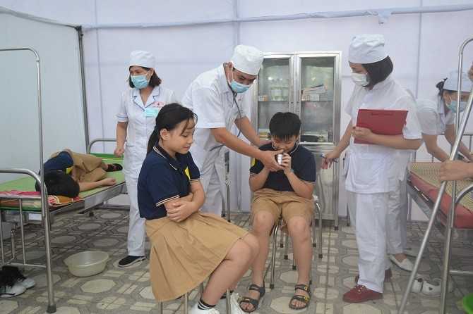
NỘI DUNG CỤ THỂ (4)
Phần 2. NỘI DUNG NHIỆM VỤ CÔNG TÁC ATTP
Kịp thời thông tin và phối hợp với các ngành chức năng triển khai các biện pháp điều tra, xử lý ngộ độc thực phẩm (khi có sự cố về mất ATTP)

Slide 9
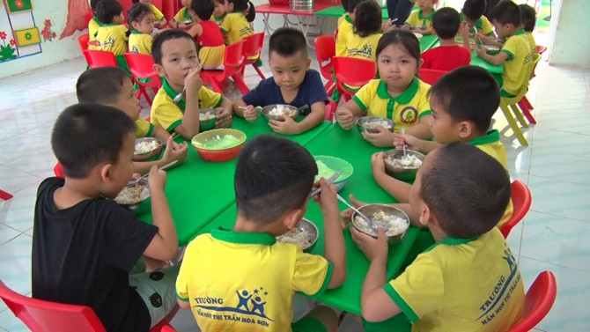
Phần 3: CÁC ĐIỀU KIỆN ĐẢM BẢO AN TOÀN THỰC PHẨM

Slide 10
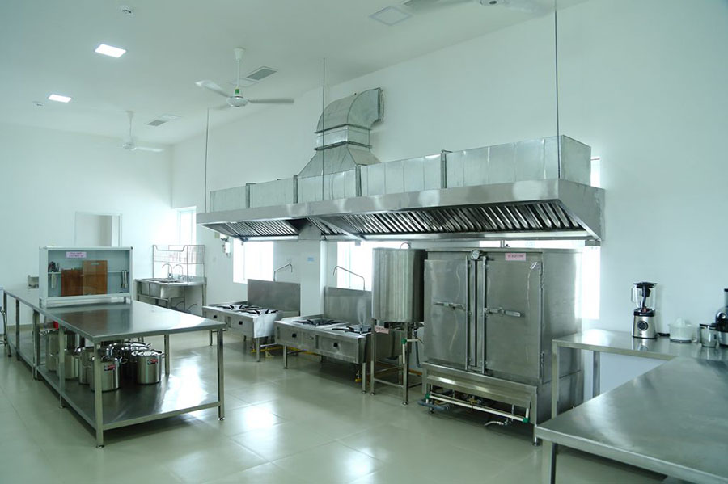
Phần 3: CÁC ĐIỀU KIỆN ĐẢM BẢO AN TOÀN THỰC PHẨM
Bếp ăn được bố trí bảo đảm không nhiễm chéo giữa thực phẩm chưa qua chế biến và thực phẩm đã qua chế biến.

Slide 11
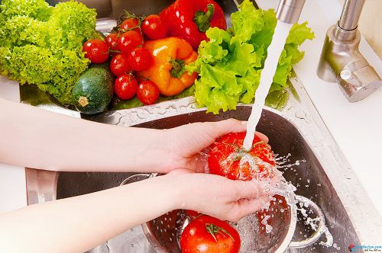
Phần 3: CÁC ĐIỀU KIỆN ĐẢM BẢO AN TOÀN THỰC PHẨM
Có đủ nước đạt quy chuẩn kỹ thuật phục vụ việc sơ chế biến thực phẩm

Slide 12
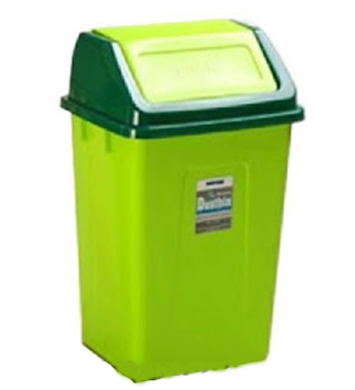
Phần 3: CÁC ĐIỀU KIỆN ĐẢM BẢO AN TOÀN THỰC PHẨM
Có dụng cụ thu gom, chứa đựng rác thải, chất thải bảo đảm vệ sinh.

Slide 13
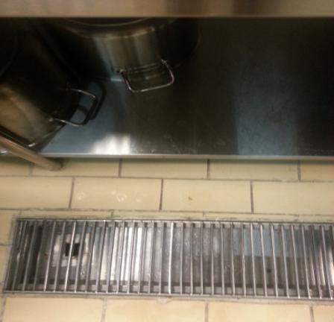
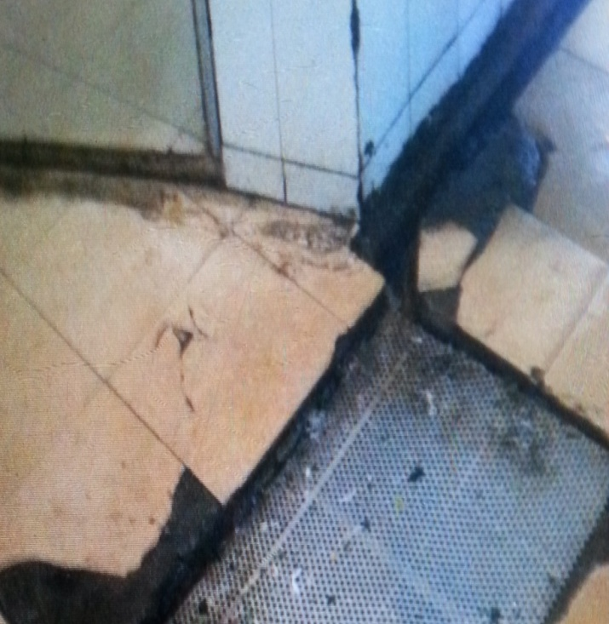
Phần 3: CÁC ĐIỀU KIỆN ĐẢM BẢO AN TOÀN THỰC PHẨM
Cống rãnh ở khu vực cửa hàng, nhà bếp phải thông thoát, không ứ đọng.

Slide 14
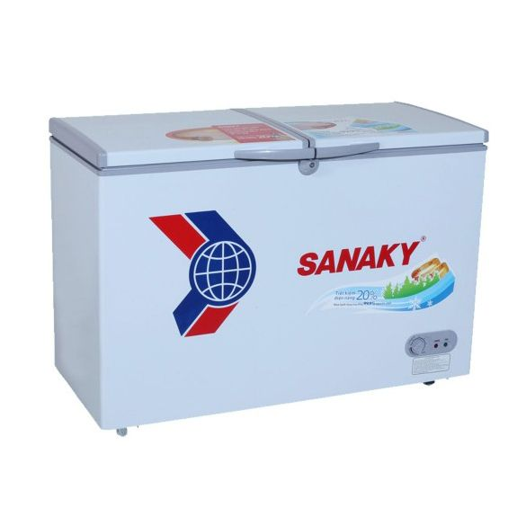
Phần 3: CÁC ĐIỀU KIỆN ĐẢM BẢO AN TOÀN THỰC PHẨM
Có thiết bị bảo quản thực phẩm, nhà vệ sinh, rửa tay và thu dọn chất thải, rác thải hàng ngày sạch sẽ.

Slide 15
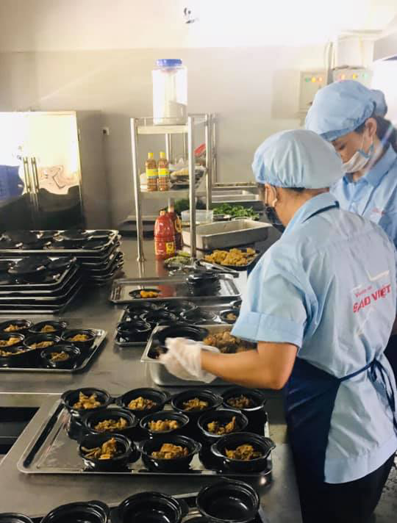
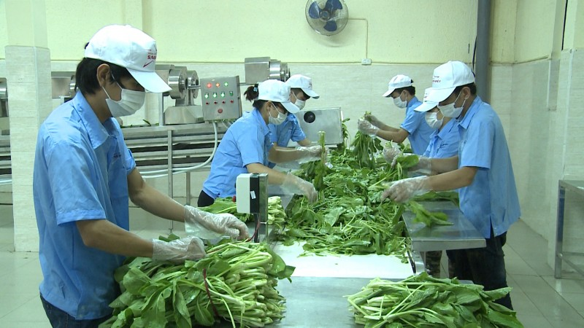
Phần 3: CÁC ĐIỀU KIỆN ĐẢM BẢO AN TOÀN THỰC PHẨM
Tuân thủ thêm các yêu cầu sau:
Người trực tiếp chế biến thức ăn phải được:
- Tập huấn kiến thức ATTP và được chủ cơ sở xác nhận.
- Không bị mắc các bệnh tả, lỵ, thương hàn, viêm gan A, E, viêm da nhiễm trùng, lao phổi, tiêu chảy cấp khi đang sản xuất, kinh doanh thực phẩm.” (Khám sức khoẻ định kỳ)

Slide 16
Phần 1: CÁC ĐIỀU KIỆN ĐẢM BẢO AN TOÀN THỰC PHẨM
Tuân thủ thêm các yêu cầu sau:
Sử dụng thực phẩm, nguyên liệu thực phẩm phải rõ nguồn gốc và bảo đảm an toàn.
PHẢI CÓ
HỢP ĐỒNG MUA BÁN,
HOÁ ĐƠN CHỨNG TỪ,
PHIẾU XUẤT KHO, GIAO NHẬN HÀNG
HỒ SƠ NGUỒN GỐC THỰC PHẨM

Slide 17
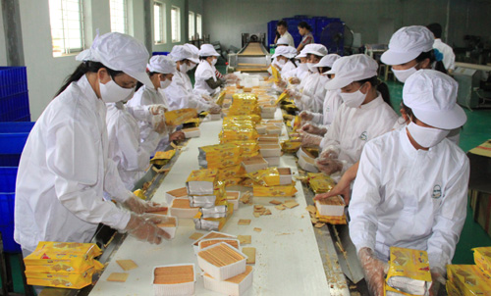
THỰC HÀNH TỐT VỆ SINH CÁ NHÂN
Duy trì định kỳ hàng năm khám sức khoẻ
Thường xuyên tắm rửa, gội đầu trước khi đi làm và sau khi đi làm về.
Khi có vết thương trên da, cần được băng bó kín bằng băng gạc không thấm nước.
Không để móng tay dài, giữ tay sạch sẽ. Thực hiện “Thực hành tốt vệ sinh bàn tay”.
Trang phục cá nhân luôn giữ vệ sinh sạch sẽ, gọn gàng; tốt nhất cần có mũ chụp tóc khi tiếp xúc với thực phẩm.

Slide 18
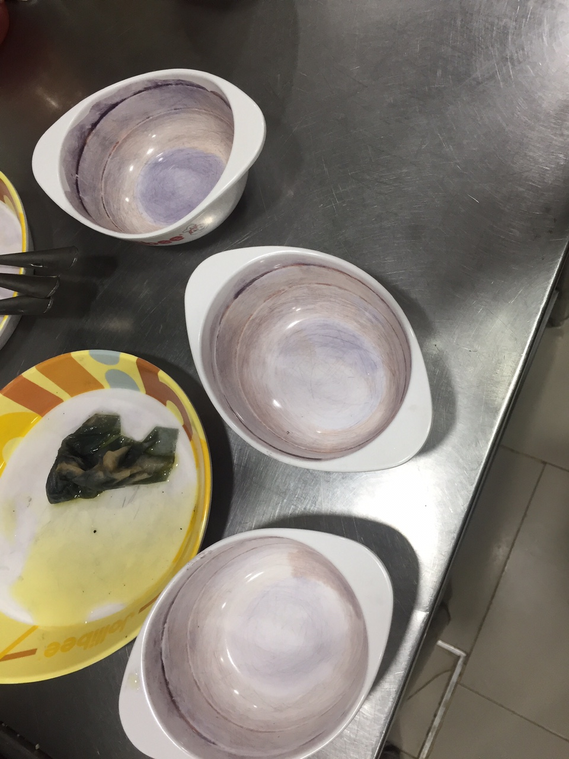
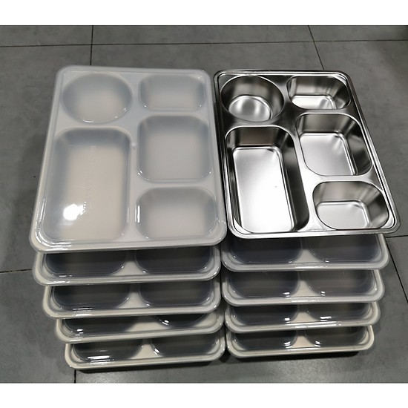
THỰC HÀNH TỐT VỆ SINH DỤNG CỤ ĂN UỐNG
Dụng cụ ăn uống, chứa đựng thực phẩm chín đảm bảo không thôi nhiễm qua thực phẩm, đảm bảo vệ sinh

Slide 19
THỰC HIỆN KIỂM THỰC BA BƯỚC VÀ LƯU MẪU THỨC ĂN THEO QUYẾT ĐỊNH SỐ 1246/QĐ- BYT NGÀY 31/03/2017

Slide 20
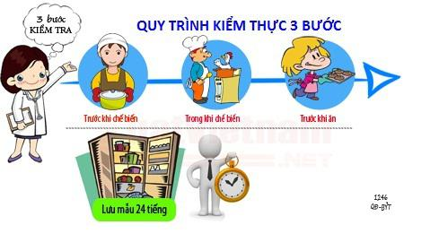
KIỂM SOÁT AN TOÀN THỰC PHẨM

Slide 21
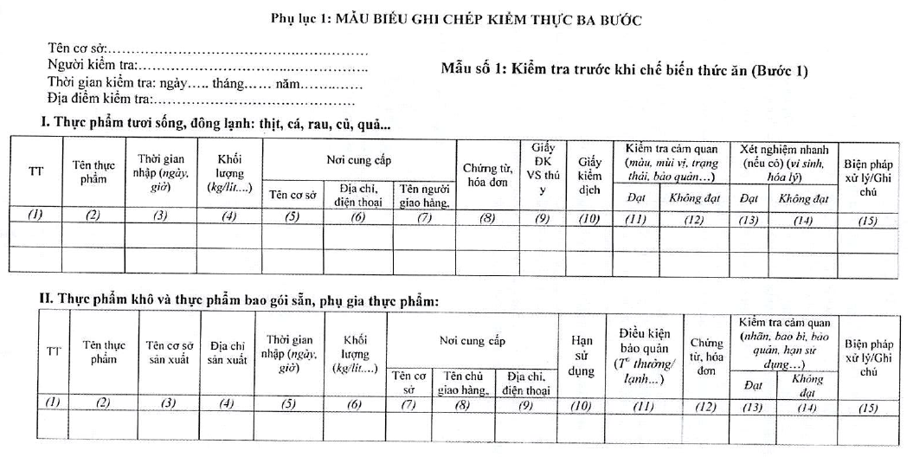
Trường MN Long Biên A
Nguyễn Thị A
16
7
2022
Trường MN Long Biên A
1
Thịt gà
6h 16/7
Ghi theo hợp đồng
20
Tiến
Số hóa đơn
Có
SỐ
X
X
Mỳ chính
Ghi theo nhãn sp
9h00
16/7/2022
Ghi theo hợp đồng
Ghi theo nhãn sp
1
10
X

Slide 22
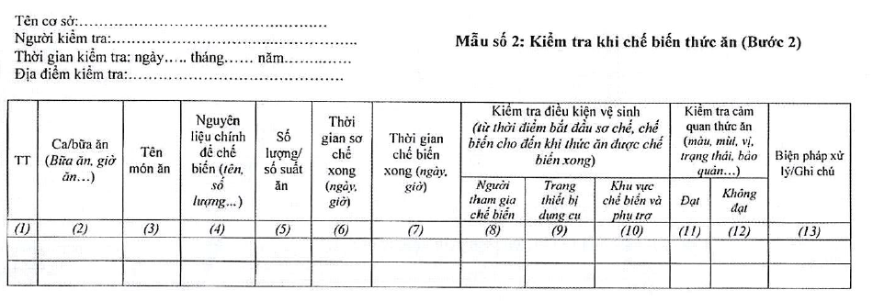
1
Trưa
Cháo gà
Thịt gà 20kg, gạo tẻ 10kg
200
9h30
16/7/2022
10h30
16/7/2022
Đạt
Đảm bảo vệ sinh
Đảm bảo vệ sinh
X

Slide 23
1
Trưa
Cháo gà
200
11 giờ 00
11 giờ 10
Đảm bảo vệ sinh
X

Slide 24
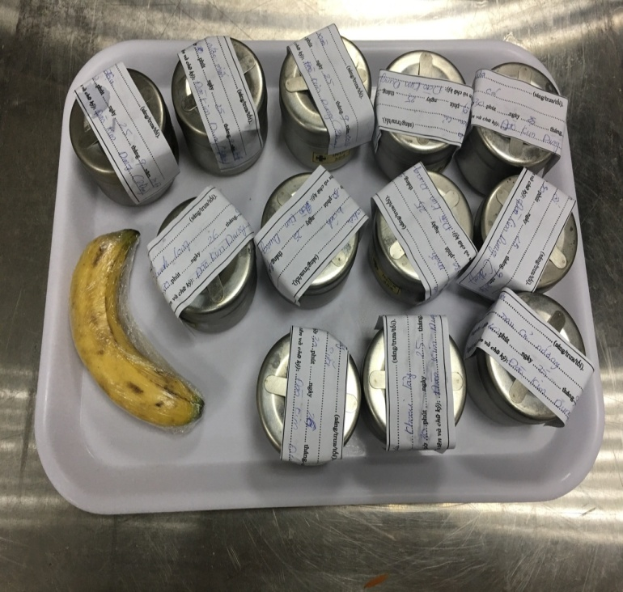
LƯU MẪU THỨC ĂN
1. Dụng cụ lưu mẫu thức ăn phải có nắp đậy kín, chứa được ít nhất 100 gam đối với thức ăn khô, đặc hoặc 150 ml đối với thức ăn lỏng.
2. Dụng cụ lấy mẫu, lưu mẫu thức ăn phải được rửa sạch và tiệt trùng trước khi sử dụng.

Slide 25
Trưa
Cháo gà
11
00
16
7
2022
Nguyễn Thị A

Slide 26
1
Cháo gà
trưa
200
150
Hộp inox
11h00
16/7/2022
11h00
17/7/2022
Ký ghi rõ tên người thực hiện
6
\

Slide 27
Phần 4: CÁC VI PHẠM THƯỜNG GẶP

Slide 28
Căn cứ pháp lý:
Nghị định 67/2016/NĐ-CP ngày 01/7/2016 quy định điều kiện sản xuất, kinh doanh thực phẩm thuộc lĩnh vực quản lý chuyên ngành của Bộ Y tế;
Nghị định 155/2018/NĐ-CP ngày 12/11/2018 về sửa đổi, bổ sung một số quy định liên quan đến điều kiện đầu tư kinh doanh thuộc phạm vi quản lý nhà nước của Bộ Y tế;
Nghị định 115/2018/NĐ-CP ngày 04/9/2018 Quy định xử phạt vi phạm hành chính về an toàn thực phẩm.
Nghị định 124/2021/NĐ-CP ngày 28/12/2021 về Sửa đổi, bổ sung một số điều của Nghị định 115/2018/NĐ-CP ngày 04/9/2018 của Chính phủ quy định xử phạt vi phạm hành chính về ATTP và Nghị định số 117/NĐ-CP ngày 28/9/2020 của Chính phủ quy định XPVPHC trong lĩnh vực y tế.

Slide 29
Các hành vi vi phạm thường gặp bị xử phạt
vi phạm hành chính
Các vi phạm về điều kiện đảm bảo ATTP trong kinh doanh, chế biến, bảo quản
Điều 15. Vi phạm quy định về điều kiện bảo đảm ATTP trong kinh doanh dịch vụ ăn uống thuộc loại hình cơ sở chế biến suất ăn sẵn, căng tin kinh doanh ăn uống, bếp ăn tập thể; bếp ăn, nhà hàng ăn uống, nhà hàng ăn uống của khách sạn, khu nghỉ dưỡng; cửa hàng ăn uống, cửa hàng, quầy hàng kinh doanh thức ăn ngay, thực phẩm chín và các loại hình khác thực hiện việc chế biến, cung cấp thực phẩm:

Slide 30
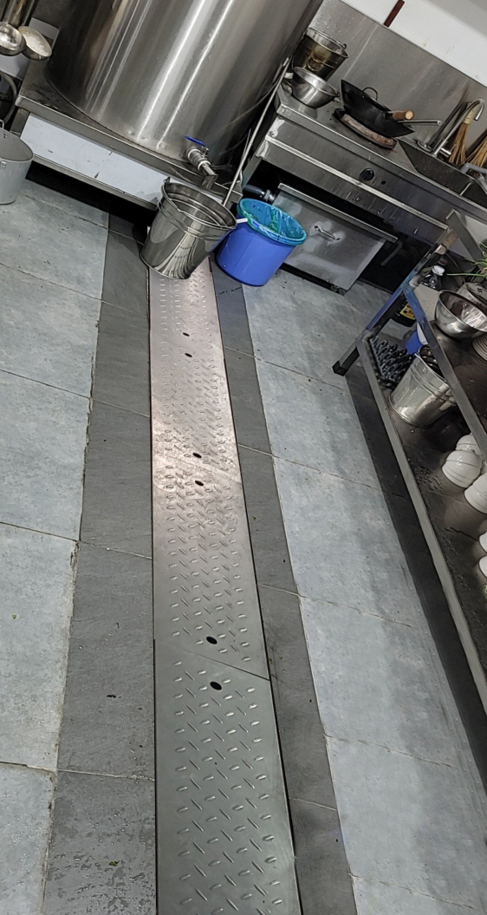
Các hành vi vi phạm thường gặp bị xử phạt
vi phạm hành chính
1. Cống rãnh thoát nước thải khu vực nhà bếp bị ứ đọng; không được che kín;”

Slide 31
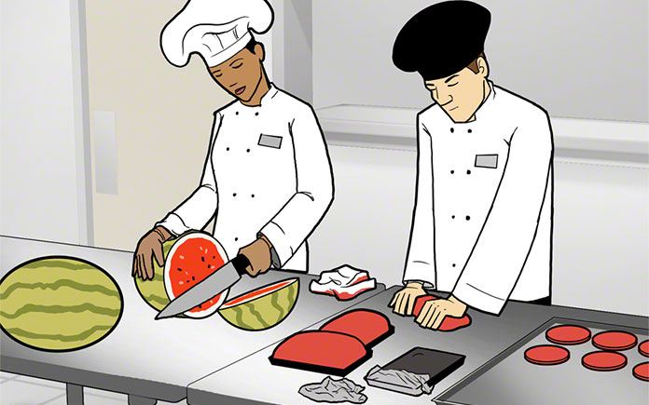
Các hành vi vi phạm thường gặp bị xử phạt
vi phạm hành chính
2. Không bảo đảm ngăn ngừa nhiễm chéo giữa thực phẩm chưa qua chế biến và thực phẩm đã qua chế biến trong bố trí bếp ăn.”;

Slide 32
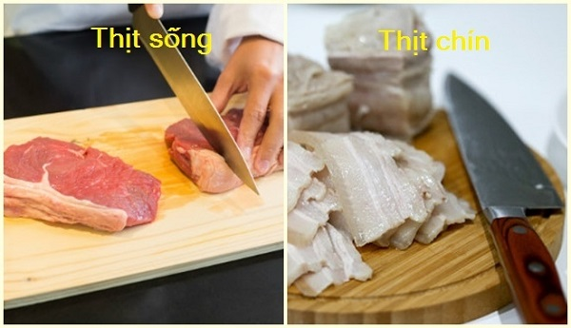
Các hành vi vi phạm thường gặp bị xử phạt
vi phạm hành chính
3. Không có đủ dụng cụ chế biến, bảo quản và sử dụng riêng đối với thực phẩm tươi sống, thực phẩm đã qua chế biến;

Slide 33
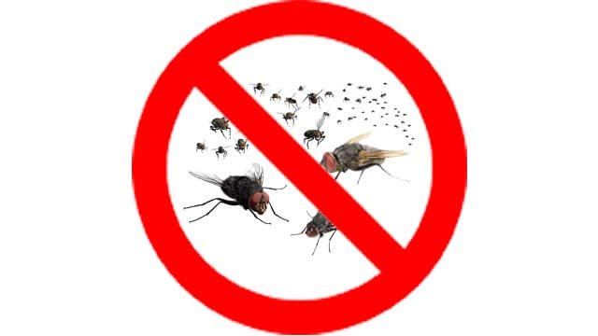
Các hành vi vi phạm thường gặp bị xử phạt
vi phạm hành chính
4. Nơi chế biến, kinh doanh, bảo quản có côn trùng, động vật gây hại xâm nhập;

Slide 34
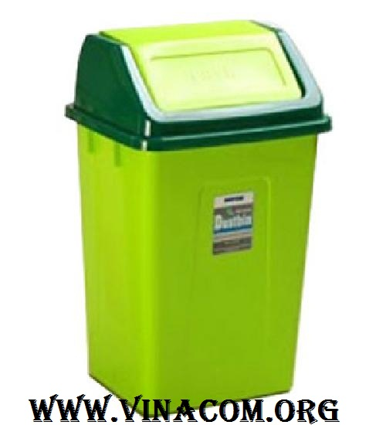
Các hành vi vi phạm thường gặp bị xử phạt
vi phạm hành chính
5. Không có dụng cụ thu gom, chứa đựng rác thải, chất thải bảo đảm vệ sinh

Slide 35
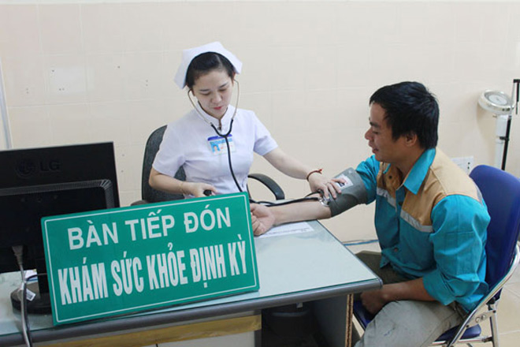
Các hành vi vi phạm thường gặp bị xử phạt
vi phạm hành chính
6. Phạt đối với hành vi sử dụng người trực tiếp chế biến thức ăn mà đang bị mắc bệnh: tả, lỵ, thương hàn, viêm gan A, E, viêm da nhiễm trùng, lao phổi, tiêu chảy cấp.”.

Slide 36
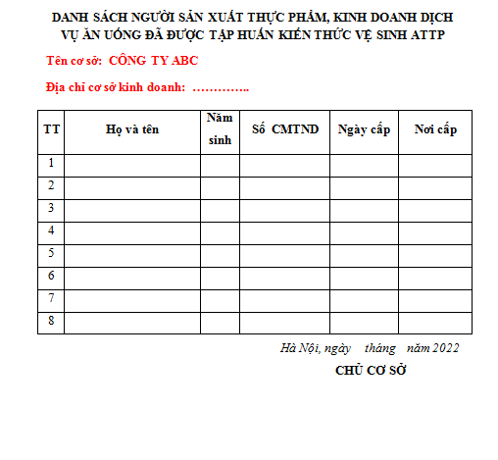
Các hành vi vi phạm thường gặp bị xử phạt
vi phạm hành chính
7. Xử phạt đối với hành vi sử dụng người trực tiếp chế biến thức ăn không có giấy xác nhận tập huấn kiến thức an toàn thực phẩm”;

Slide 37
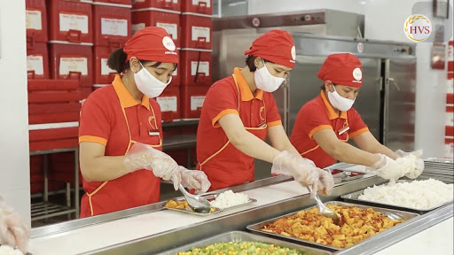
Các hành vi vi phạm thường gặp bị xử phạt
vi phạm hành chính
8. Sử dụng người trực tiếp chế biến thức ăn mà:
Không đội mũ, đeo khẩu trang;
Không cắt ngắn móng tay;
Không sử dụng găng tay khi tiếp xúc trực tiếp với thực phẩm chín, thức ăn ngay

Slide 38
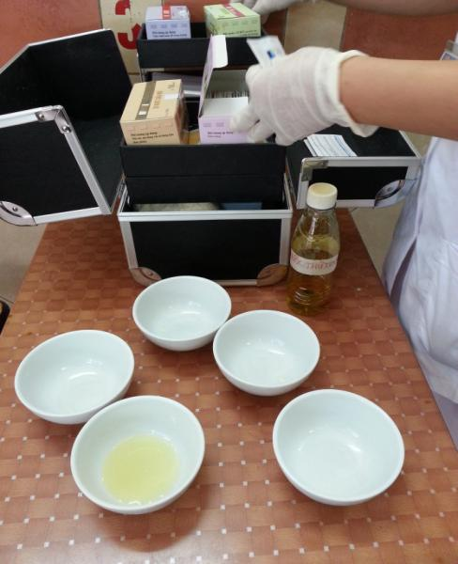
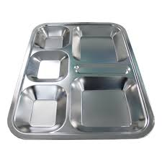
Các hành vi vi phạm thường gặp bị xử phạt
vi phạm hành chính
9. Bày bán, chứa đựng thực phẩm trên thiết bị, dụng cụ, vật liệu không bảo đảm vệ sinh (dụng cụ ăn uống)

Slide 39
Các hành vi vi phạm thường gặp bị xử phạt
vi phạm hành chính
10. Không thực hiện hoặc thực hiện không đúng quy định của pháp luật về chế độ kiểm thực 3 bước;

Slide 40
Các hành vi vi phạm thường gặp bị xử phạt
vi phạm hành chính
11. Không thực hiện hoặc thực hiện không đúng quy định của pháp luật về lưu mẫu thức ăn;

Slide 41
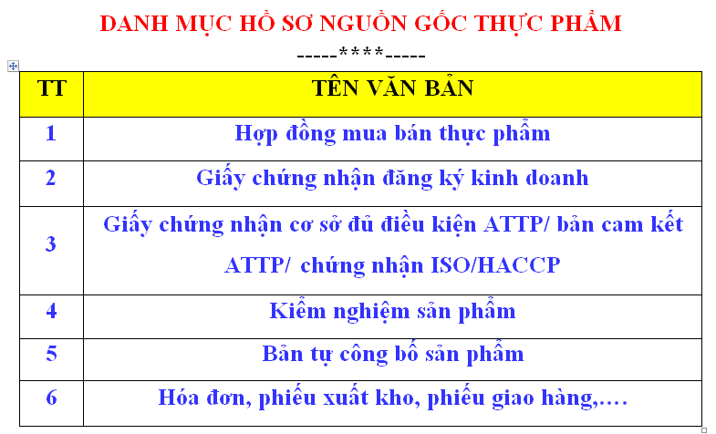
Các hành vi vi phạm thường gặp bị xử phạt
vi phạm hành chính
12. Sử dụng thực phẩm, nguyên liệu thực phẩm không rõ nguồn gốc và không bảo đảm an toàn

Slide 42
TRÂN TRỌNG CẢM ƠN!

